Slide 1
Linux 基础与 Web Server
软件部2019暑期培训
无76 孙志尧

Slide 2
服务器与网站

Slide 3
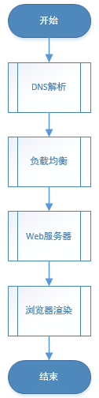

从访问 google.com 说起
当我们在浏览器地址框输入网址按下回车时，背后发生了什么？
1. DNS (Domain Name System) 解析
当用户输入一个网址并按下回车键的时候，浏览器得到了一个域名。而在实际通信过程中，我们需要的是一个 IP 地址。因此我们需要先把域名转换成相应的 IP 地址，这个过程称作 DNS 解析。
解析优先级：浏览器 DNS 缓存 > hosts 文件 > DNS 服务器
2.发起 TCP 请求
浏览器会选择一个大于 1024 的本机端口向目标 IP 地址的某个端口（默认情况下 http 为 80, https 为 443）发起 TCP 连接请求。经过标准的 TCP 握手流程，建立 TCP 连接。

Slide 4
从访问 google.com 说起
3. 发起 HTTP 请求
在建立起的 TCP 连接中，按照 HTTP 协议标准发送一个索要网页的请求。
4*. 负载均衡
负载均衡指的是当一台服务器无法支持大量的用户访问时，将用户分摊到两个或多个服务器上的做法。
如果我们使用了负载均衡，则前一步 DNS 解析获得的 IP 地址应该是负载均衡服务器的 IP 地址。当负载均衡服务器收到浏览器发来的请求时，根据分配算法转发请求到后端的一台真实的 Web 服务器。

Slide 5
从访问 google.com 说起
5. Web 服务器处理请求并返回响应
如果使用了负载均衡，则先将响应发送给负载均衡服务器，再由负载均衡服务器转发给浏览器。
6. 浏览器渲染
浏览器根据收到的响应渲染网页。在此期间可能会再次发送请求（例如页面引用了其他未加载的 image、css 、js 文件）

Slide 6
Nginx 简介
那么问题来了，今天要讲的 Nginx 能做什么？
Nginx （读作 engine X）是一个高性能的网页、反向代理、负载均衡服务器。
Nginx 运行在服务器端，监听服务器的某个端口并做出响应，以达到提供 web 服务的目的。

Slide 7
Web Server 配置

Slide 8
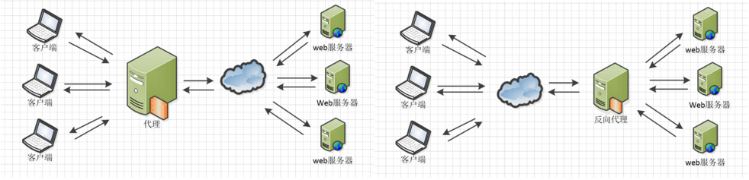
正向/反向代理

Slide 9
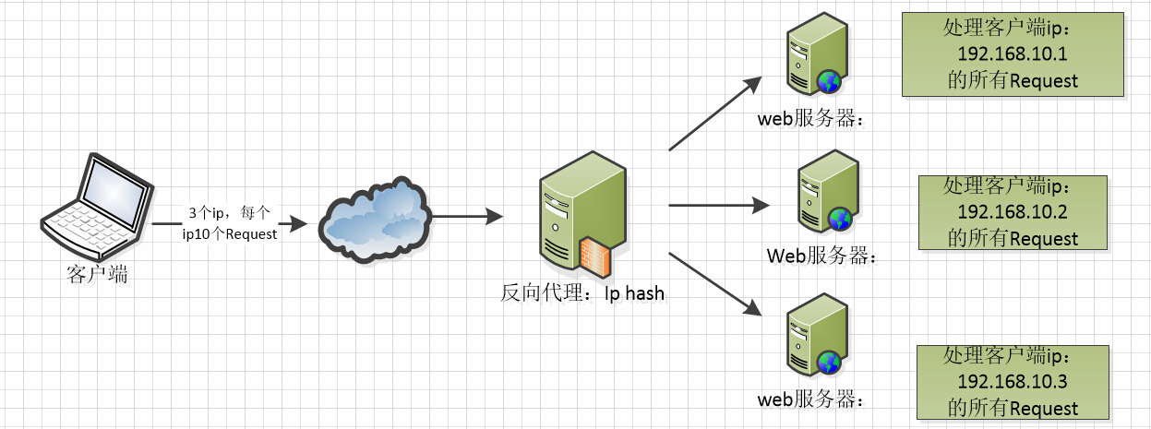
负载均衡

Slide 10
Nginx 安装
How To Install Nginx on Ubuntu 18.04：
https://www.digitalocean.com/community/tutorials/how-to-install-nginx-on-ubuntu-18-04

Slide 11
Nginx 安装
Nginx 安装完成后
所有的配置文件都在 /etc/nginx下；
启动程序文件在 /usr/sbin/nginx下；
日志文件在 /var/log/nginx/下，分别是 access.log 和 error.log；
并且在 /etc/init.d下创建了启动脚本 nginx。
下面是一些常用命令：
命令 | 描述
systemctl stop nginx | 停止 Nginx
systemctl start nginx | 启动 Nginx
systemctl restart nginx | 重启 Nginx
systemctl reload nginx | 重新加载配置文件
systemctl disable nginx | 取消开机自启动
systemctl enable nginx | 设置开机自启动（默认）

Slide 12
Nginx简单入门
对NGINX的配置主要通过修改配置文件中的指令来进行
主要的配置文件为/etc/nginx/nginx.conf，我们在进行一些设置时不必要对其进行修改，因为其中有
include /etc/nginx/conf.d/*.conf;
include /etc/nginx/sites-enabled/*;
两条include，因此我们只需要把在http{}块中的命令直接写在这两个文件夹中自己创建的配置文件里即可

Slide 13
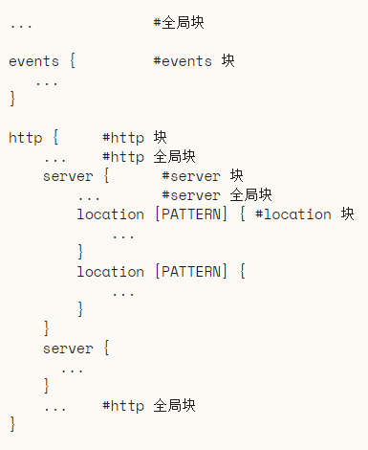
Nginx简单入门
指令控制模块的行为，分为块指令（如server,stream,location）和普通指令（如 listen, server_name, return, if）
块指令语法：name { ... }; 花括号构成一个上下文，指令是有上下文限制的。如server需要运行在http上下文中，server_name需要运行在server上下文中。

Slide 14
Nginx简单入门：静态资源服务器
用server块创建一个虚拟服务
在server中，用root指定请求资源的位置， server_name指定绑定的域名，listen指定监听的端口
在server中添加location块来进行前缀匹配
server {
listen 23333;
location / {
root /data/www;
}
location /images/ {
root /data;
}
}

Slide 15
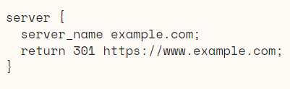
Nginx简单入门：重定向
直接使用return返回状态码（并不局限于重定向）

Slide 16
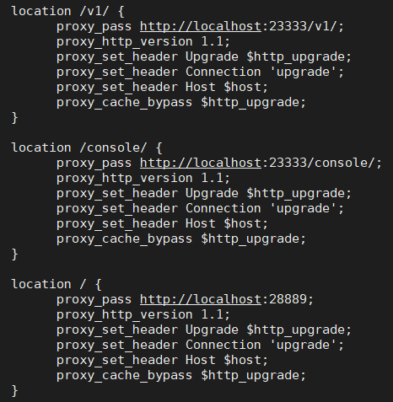
Nginx简单入门：反向代理
前面都是作为静态资源服务器使用，但如果要运行api服务应该怎么办？
使用反向代理proxy_pass

Slide 17
Nginx 学习参考资料
Nginx 中文文档：https://tengine.taobao.org/nginx_docs/cn/docs/
Nginx 配置从入门到精通：https://blog.sigoden.com/nginx-how-to-write-conf/
Nginx 官方文档（英文）：https://nginx.org/en/docs/

Slide 18
谢谢大家！

